Slide 1


3차시
나는 너보다 누나야.
유아.유치 B
재미한국학교협의회 (NAKS)
The National Association for Korean Schools

Slide 2

한 주간 우리 친구들 잘 지냈나요?
이름 불러 볼게요!
김 하 임
박 하 온
노 영 수
이 하 람
재미한국학교협의회 (NAKS)
The National Association for Korean Schools

Slide 3
<3차시> 목표 및 배울 내용
한글이 야호를 보고 <나, 너, 오누이, 누나, 나이, 누구> 단어를 배워요.
자음을 복습해요. 니은을 써 보고, 니은으로 만들어진 단어 <나무, 나비, 네모, 나팔, 날개, 눈>을 추가해서 배워요.
나는 누구일까? 책을 읽으며 ‘나’를 찾아요.
<노란 달이 뜰 거야> 동화책을 읽고, 내용을 이해해요.
<나처럼 해 봐요>- ‘나’ 로 시작하는 동요 노래를 배워요.
재미한국학교협의회 (NAKS)
The National Association for Korean Schools

Slide 4


시작 전에
우리 선 긋기
놀이 하면서
손 운동 해 볼까요?
재미한국학교협의회 (NAKS)
The National Association for Korean Schools

Slide 5

보고 듣고 이야기해요 한글이 야호 - 누나
https://www.youtube.com/watch?v=sCnuGeQ-0UE
재미한국학교협의회 (NAKS)
The National Association for Korean Schools

Slide 6

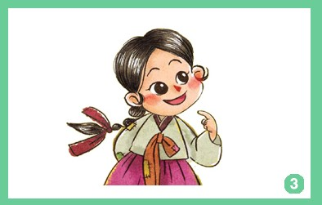
<단어 찾기> 이야기 속 단어를 찾아 봐요.
슬라이드쇼 실행하시면 그림, 한글 순서로 나옵니다.
재미한국학교협의회 (NAKS)
The National Association for Korean Schools

Slide 7

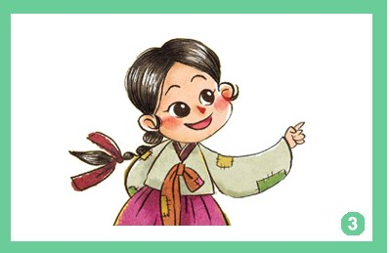
<단어 찾기> 이야기 속 단어를 찾아 봐요.
재미한국학교협의회 (NAKS)
The National Association for Korean Schools

Slide 8

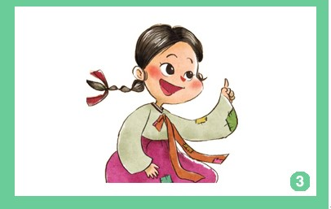
<단어 찾기> 이야기 속 단어를 찾아 봐요.
재미한국학교협의회 (NAKS)
The National Association for Korean Schools

Slide 9

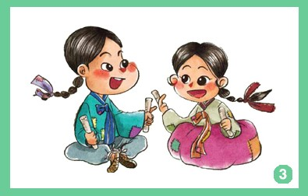
<단어 찾기> 이야기 속 단어를 찾아 봐요.
재미한국학교협의회 (NAKS)
The National Association for Korean Schools

Slide 10

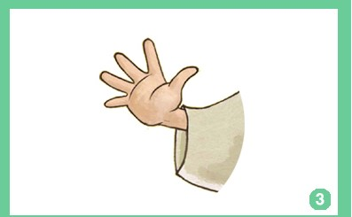
<단어 찾기> 이야기 속 단어를 찾아 봐요.
재미한국학교협의회 (NAKS)
The National Association for Korean Schools

Slide 11

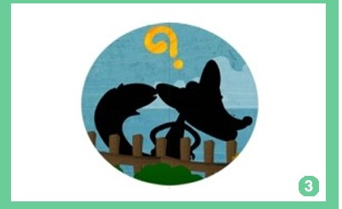
<단어 찾기> 이야기 속 단어를 찾아 봐요.
재미한국학교협의회 (NAKS)
The National Association for Korean Schools

Slide 12

소리 내서 읽어 보세요.
너
오누이
나
누구
나이
재미한국학교협의회 (NAKS)
The National Association for Korean Schools

Slide 13

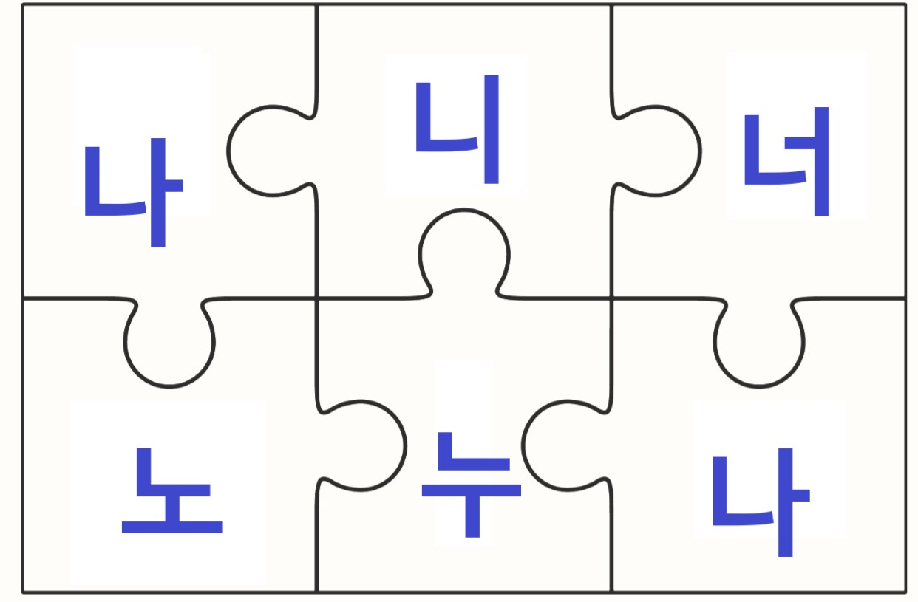
퍼즐에서
‘나’를
찾아 봐요.
재미한국학교협의회 (NAKS)
The National Association for Korean Schools

Slide 14
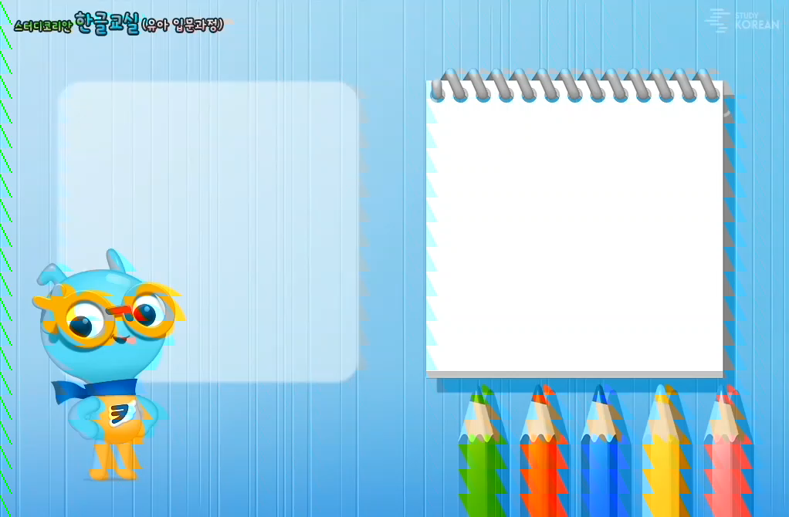
오늘 배운 단어에서 어떤 자음을 찾을 수 있나요?
네.
모두 ㄴ자음이 나와요.
다 함께 ‘니은’ 하고 말하면서 순서에 따라 써 볼까요?
(클릭-동영상 재생)
ㄴ으로 만들 수 있는 단어들을
함께 따라 읽어 봐요.
재미한국학교협의회 (NAKS)
The National Association for Korean Schools

Slide 15
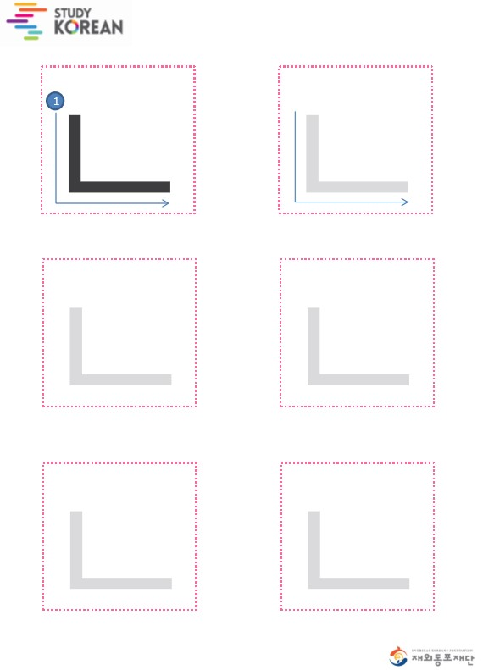
ㄴ 은 한번에 쓸 수 있네요? 알록달록 색연필로 따라 써 봐요!
재미한국학교협의회 (NAKS)
The National Association for Korean Schools

Slide 16
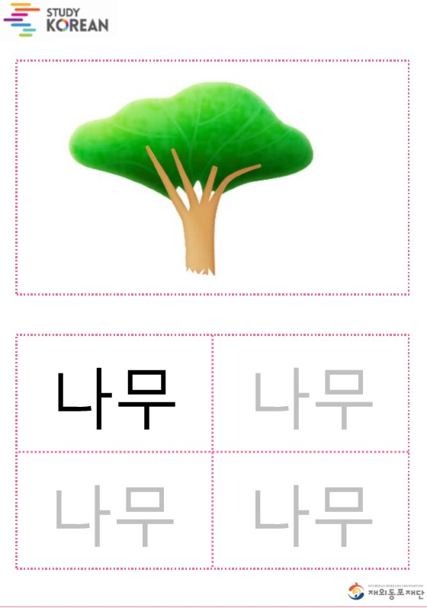
ㄴ과 ㅏ가 만나서
나 무
함께 따라 써 봐요!
재미한국학교협의회 (NAKS)
The National Association for Korean Schools

Slide 17

ㄴ과 ㅏ가 만나서
나 비
함께 따라 써 봐요!
재미한국학교협의회 (NAKS)
The National Association for Korean Schools

Slide 18
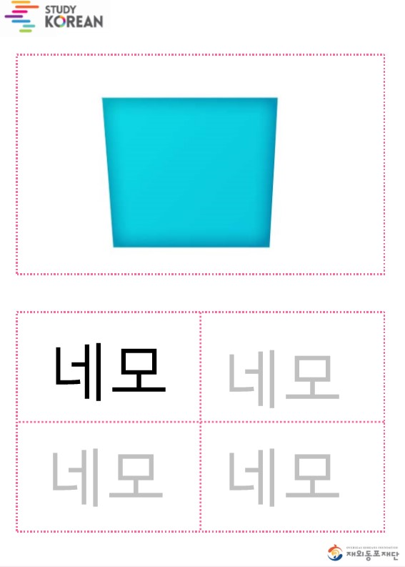
ㄴ과 ㅔ가 만나서
네 모
함께 따라 써 봐요!
재미한국학교협의회 (NAKS)
The National Association for Korean Schools

Slide 19
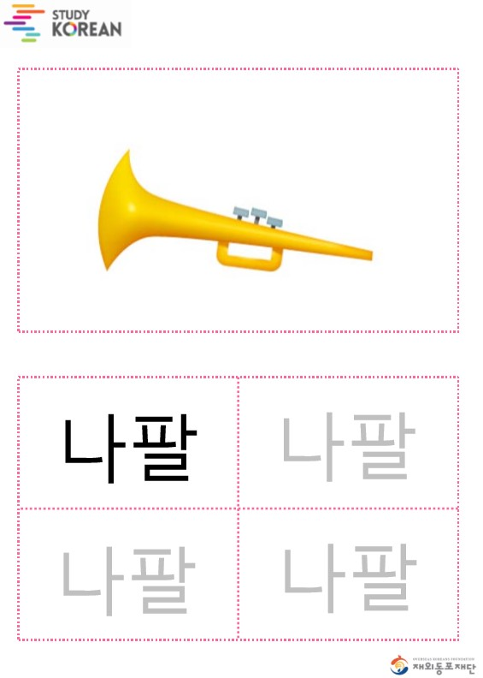
ㄴ과 ㅏ가 만나서
나 팔
함께 따라 써 봐요!
재미한국학교협의회 (NAKS)
The National Association for Korean Schools

Slide 20
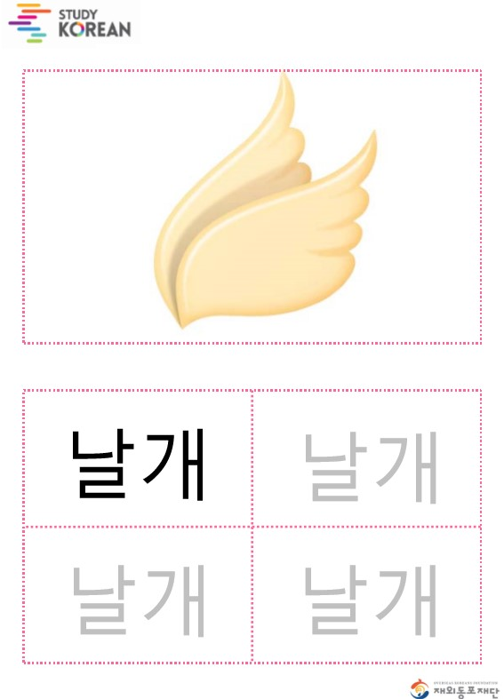
ㄴ과 ㅏ가 만나서
날 개
함께 따라 써 봐요!
재미한국학교협의회 (NAKS)
The National Association for Korean Schools

Slide 21
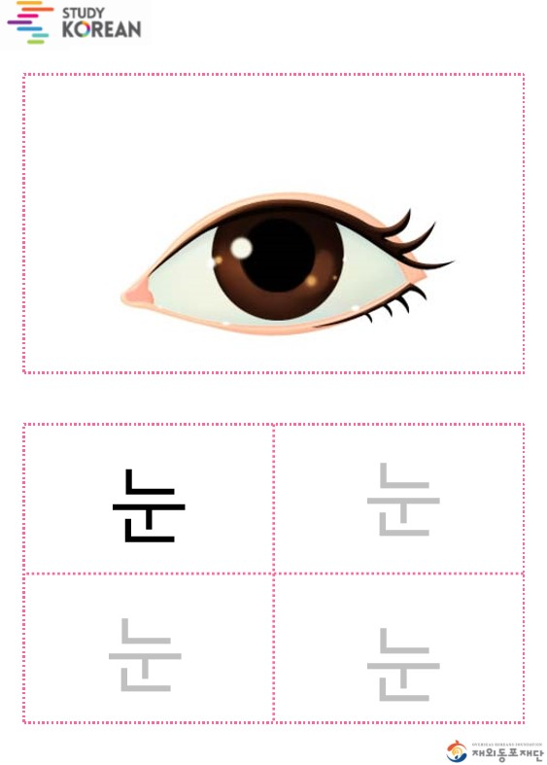
ㄴ과 ㅜ와 ㄴ받침이 만나서 눈
함께 따라 써 봐요!
재미한국학교협의회 (NAKS)
The National Association for Korean Schools

Slide 22
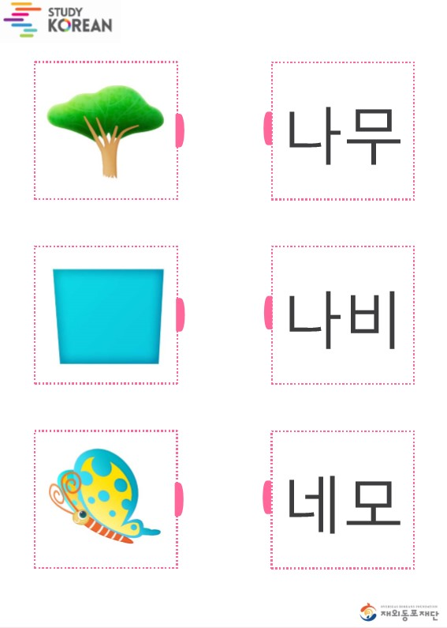


그림에 맞는
단어에
선을 그어요.
재미한국학교협의회 (NAKS)
The National Association for Korean Schools

Slide 23
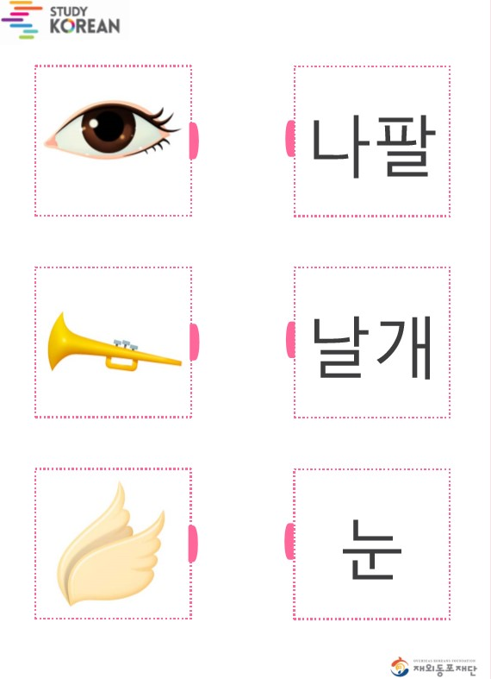



그림에 맞는
단어에
선을 그어요.
재미한국학교협의회 (NAKS)
The National Association for Korean Schools

Slide 24
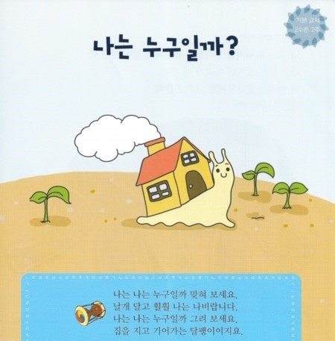
동화 속으로
나는 누구일까?
선생님이 들려 주는
이야기를 잘 듣고
이야기해요.
재미한국학교협의회 (NAKS)
The National Association for Korean Schools

Slide 25
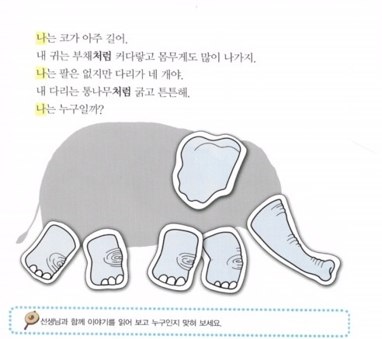

1
그래, 맞아!
나는 코끼리야.
재미한국학교협의회 (NAKS)
The National Association for Korean Schools

Slide 26
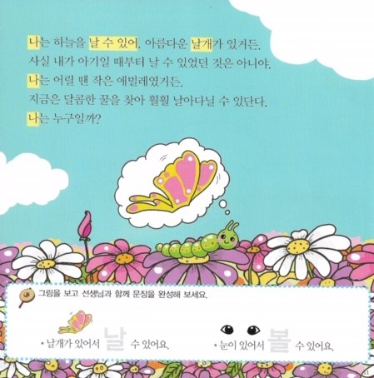

2
그래, 맞아!
나는 나비야.
날
볼
재미한국학교협의회 (NAKS)
The National Association for Korean Schools

Slide 27
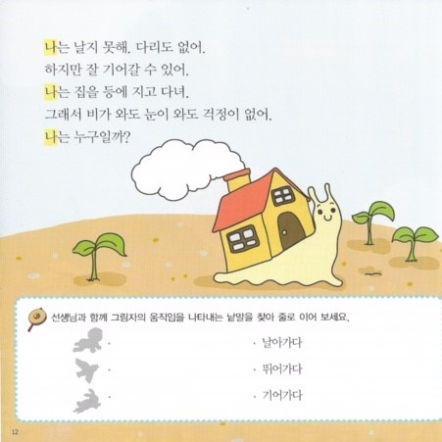

3
그래, 맞아!
나는 달팽이야.
재미한국학교협의회 (NAKS)
The National Association for Korean Schools

Slide 28
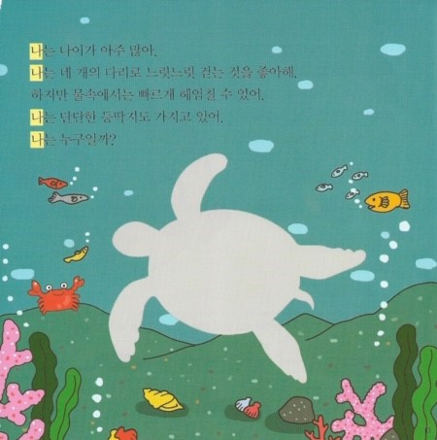

4
그래, 맞아!
나는 거북이야.
재미한국학교협의회 (NAKS)
The National Association for Korean Schools

Slide 29
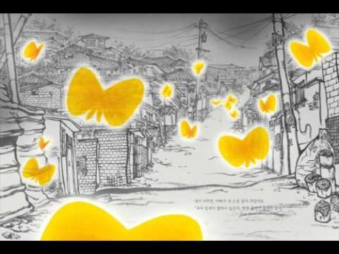
작가가 읽어 주는 동화책 <노란 달이 뜰 거야>
https://www.youtube.com/watch?v=3CxvEXo-xtk&list=PLrEkqYIDuW0L8YShfNhkcDrH-CtNo5eq9&index=11&t=0s
재미한국학교협의회 (NAKS)
The National Association for Korean Schools

Slide 30

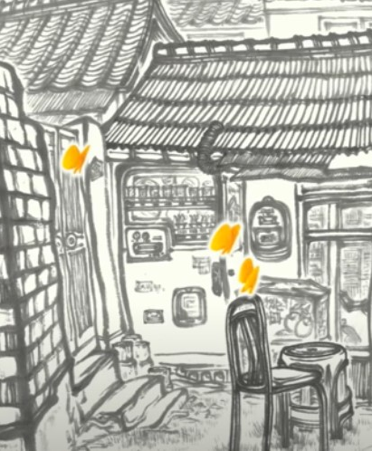
생각해 보기
친구는 훨훨 날아다니는 무엇을 보고
아빠랑 있었던 일을 생각했나요?
나비
밤에 무서워하면 아빠는 뭐라고 말했나요?
달이 뜰 거야
네, 맞아요!
밤에도 달은 방안을 환하게 비춰 주네요
재미한국학교협의회 (NAKS)
The National Association for Korean Schools

Slide 31

신나게 노래해요 – 나처럼 해 봐요.
https://www.youtube.com/watch?v=q-jHQIUB69s&list=PLhzBuObIigYN_755Jg4hxFEiLdRLrKE62&index=2
재미한국학교협의회 (NAKS)
The National Association for Korean Schools

Slide 32
숙 제
단어를
읽으면서
빈칸을
채워 보세요.
재미한국학교협의회 (NAKS)
The National Association for Korean Schools

Slide 33
숙 제
2. Quizlet
https://quizlet.com/_8desle?x=1qqt&i=2tig8t참고> 첨부한 프린트 자ㅊㄹㅎ료를 미리 부모님들께보내주세요.온라인 수업에 아이들이
<참고>
선생님들께서는 슬라이드 뒤에 첨부한 숙제와 자료를 미리 부모님께 보내셔서 아이들의 온라인 수업에 준비될 수 있도록 해 주세요.
동영상은 상황에 따라 시간을 조절해서 끊어 주셔도 됩니다. <한글이 야호>는 스터디 코리안에서도 보실 수 있습니다.
재미한국학교협의회 (NAKS)
The National Association for Korean Schools

Slide 34
References
1. 재외동포를 위한 한국어 1-1 (영어권)
2. 스터디코리안 한국어 강좌- 스터디 코리안 한글교실(유아)
http://study.korean.net/servlet/action.cls.CntsLsnAction?p_process=listPage#none
3. https://blog.naver.com/kkakung81/220615236093
4. 누리와 나라의 한국어 배우기. 교육부
5. 한글이 야호 https://www.youtube.com/watch?v=O-xmxf1Fvv0
6. 유투브 동화책 <노란 달이 뜰 거야>
https://www.youtube.com/watch?v=3CxvEXo-xtk&list=PLrEkqYIDuW0L8YShfNhkcDrH-CtNo5eq9&index=11&t=0s
7. 한글 동요
https://www.youtube.com/watch?v=q-jHQIUB69s&list=PLhzBuObIigYN_755Jg4hxFEiLdRLrKE62&index=2
재미한국학교협의회 (NAKS)
The National Association for Korean Schools

Slide 35
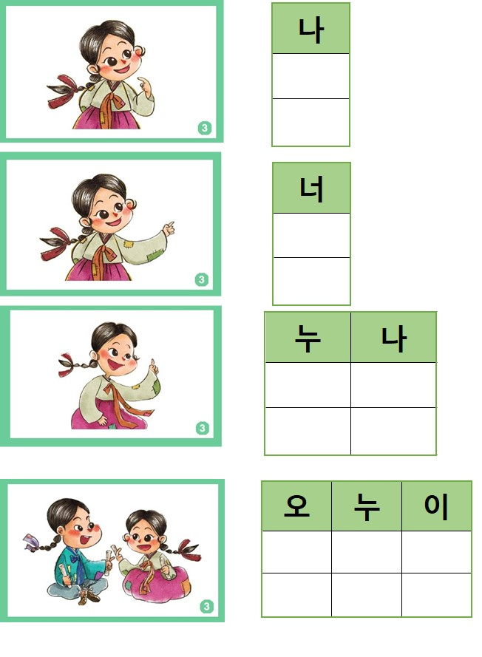

Slide 36
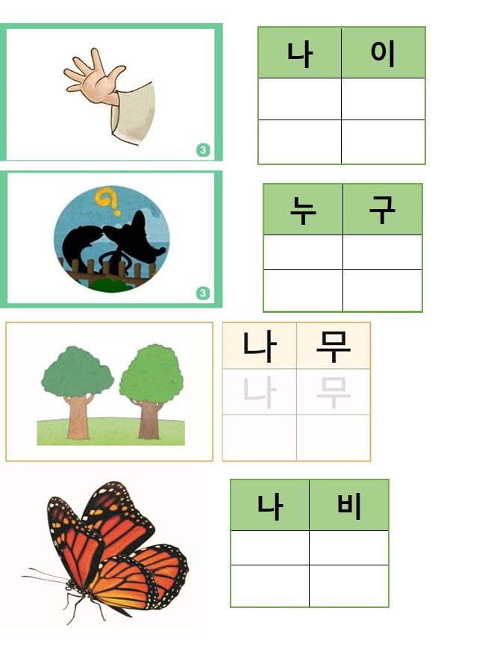

Slide 37
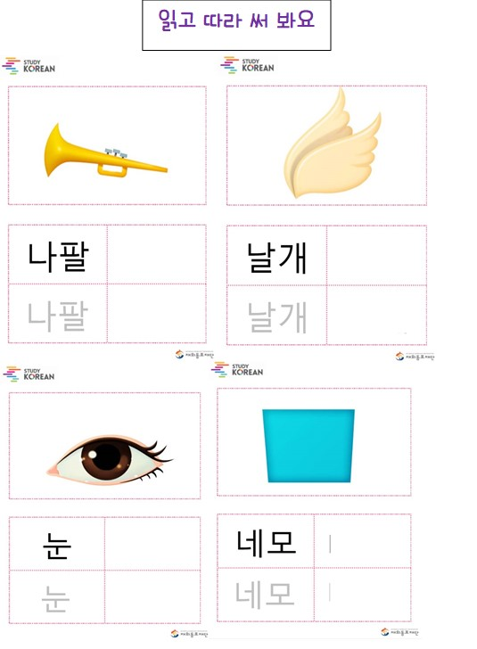

Slide 38
